Slide 1
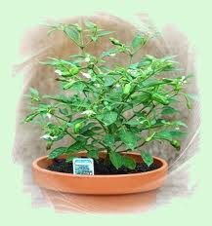
স্বাগতম

Slide 2
মোহাম্মদ হুমায়ুন কবির
সহকারি শিক্ষক
খিদিরপুর বহমুখী উচ্চ বিদ্যালয়
মনোহরদী,নরসিংদী।
বিজ্ঞান
ষষ্ঠ শ্রেণি
চতুর্থ অধ্যায়

Slide 3
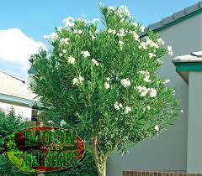
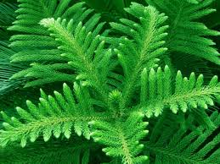
উদ্ভিদ দুইটির মধ্যে কি ধরণের পার্থক্য লক্ষ্য করছ?
তোমার দেখা সব উদ্ভিদেরই কি ফুল ও ফল হয়?
যে সকল উদ্ভিদের ফুল, ফল হয় তাদেরকে কি বলে?

Slide 4
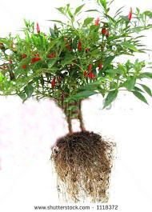
সপুষ্পক উদ্ভিদের বাহ্যিক বৈশিষ্ট্য

Slide 5
শিখনফল
এই পাঠ শেষে শিক্ষার্থীরা-
১। একটি সপুষ্পক উদ্ভিদের বিভিন্ন অংশের নাম বলতে পারবে।
২। বাহ্যিক বৈশিষ্ট্য বলতে পারবে।
৩। পাতার কাজ বলতে পারবে।
৪। ফুলের অংশ ও কাজ বলতে পারবে।
৫। সপুষ্পক উদ্ভিদের উপকারিতা বলতে পারবে।

Slide 6
মরিচ গাছের বাহ্যিক বৈশিষ্ট্য
?
ফল
?
ফুল
?
পাতা
?
কান্ড
?
প্রধান মূল

Slide 7
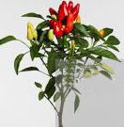
একটি সপুষ্পক উদ্ভিদের অংশ বিশেষ।
?
কান্ড
পর্ব মধ্য
?
মূল

Slide 8
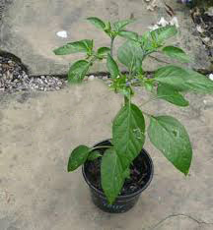
পাতার কাজ কি?
পাতা
?
পাতাঃ সালোকসংশ্লেষণ প্রক্রিয়ায় সূর্যের আলোর উপস্থিতিতে খাদ্য তৈরি করে।

Slide 9
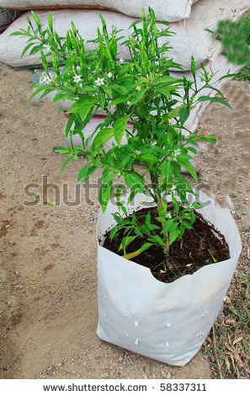
ফুল থেকে কি হয়?
ফুল
?
ফল
?
ফুল থেকে ফল হয়।

Slide 10
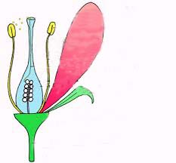
ফুলের বিভিন্ন অংশ
?
পুং কেশর
দল
?
গর্ভাশয়
?
বৃতি
?
গর্ভাশয় ফলে পরিণত হ্য়।
গর্ভাশয় কিসে পরিণত হয়?

Slide 11
দলগত কাজ
মানুষের জীবনে সপুষ্পক উদ্ভিদের ৫টি উপকারিতা উল্লেখ কর।
Notes:
শিক্ষার্থীদেরকে কয়েকটি দলে ভাগ করে দিতে পারেন । দলীয় কাজে উল্লেখিত বিষয়গুলো বেরিয়ে না আসলে শিক্ষক শিক্ষার্থীদেরকে জানিয়ে দিতে পারেন

Slide 12
মূল্যায়ন
১। একটি সপুষ্পক উদ্ভিদের কী কী অংশ থাকে?
২। পাতার কাজ কী ?
৩। ফুলের কাজ কী ?
৪। কান্ডের কাজ কী ?

Slide 13
গুরুত্বপূর্ণ শব্দ
আদর্শ
সপুষ্পক
পর্ব
পর্বমধ্য
কান্ড
বিটপ
ভ্রূণমূল

Slide 14
বাড়ির কাজ
মূল, কান্ড , পাতা ও ফুলের মধ্যে কোন ২টিকে তুমি বেশি গুরুত্বপূর্ণ বলে মনে কর, যুক্তিসহ লিখে আনবে।

Slide 15
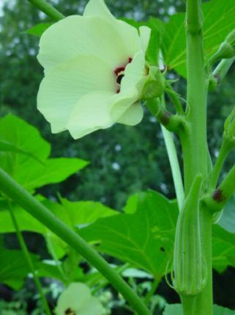
ধন্যবাদ

